Slide 2
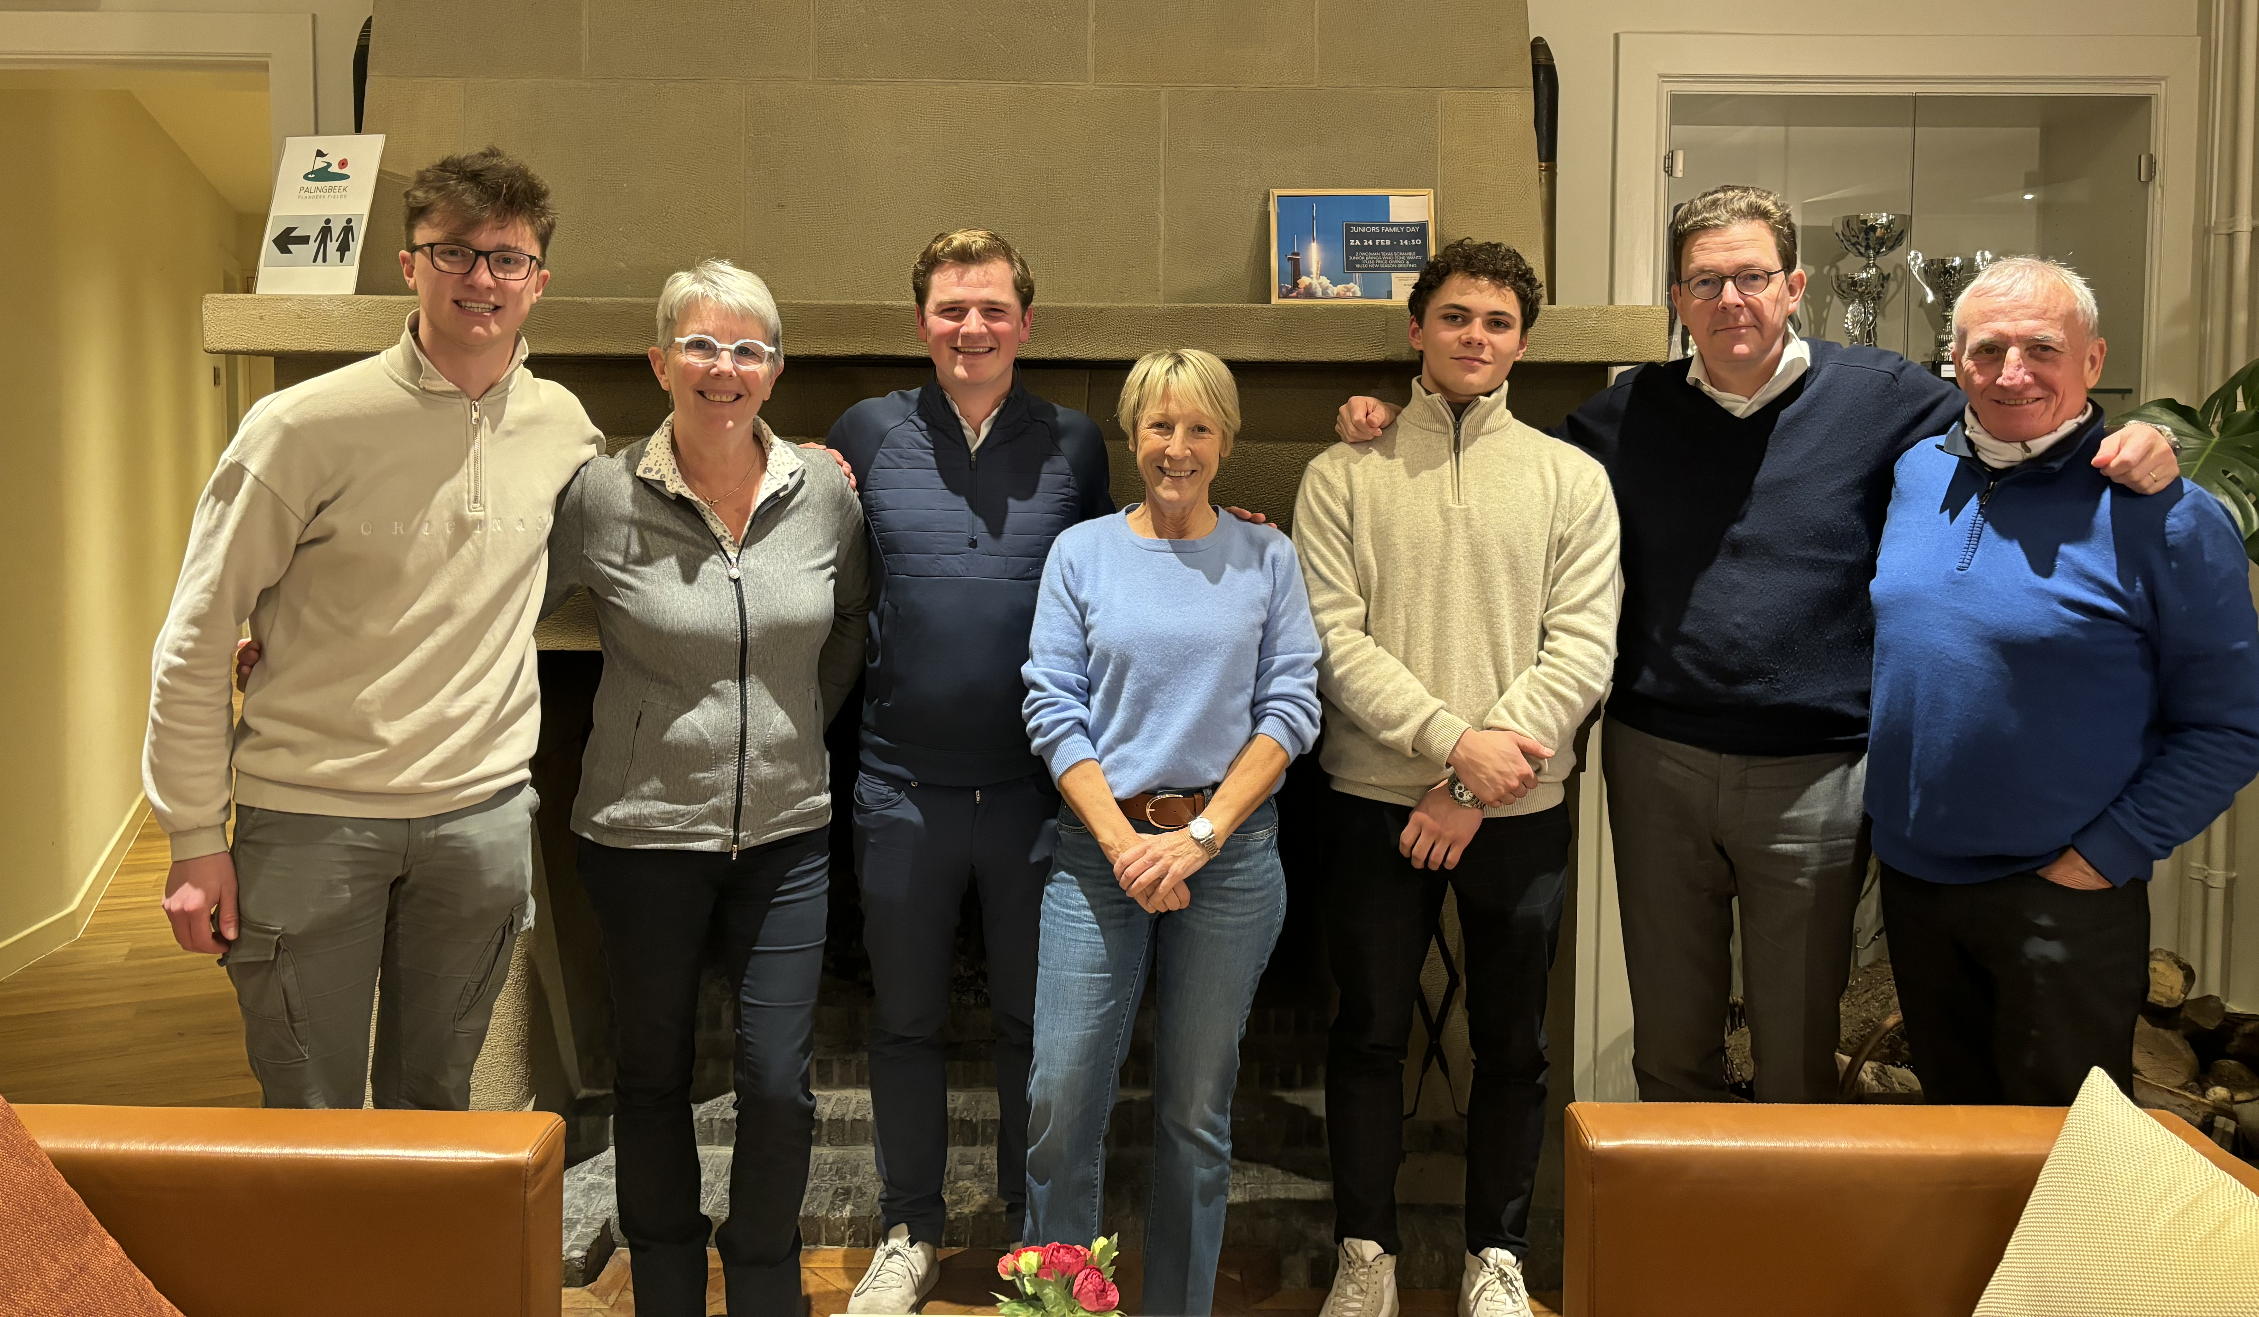
Jeugdcommissie 2024
Ruben - Tine - Jan - Martine - Victor - Edward - Julien

Slide 3
“We'll carry on… And it's all because of you…”
SPONSORS
Honoré en Sophie
Mathieu Descamps
A&V Consulting
Tineke Junior
2 gulle sponsors (die anoniem willen blijven maar wij bij deze toch willen bedanken)
VRIJWILLIGERS
Alle vrijwilligers tijdens het seizoen; zoals de initiators
OUDERS

Slide 4
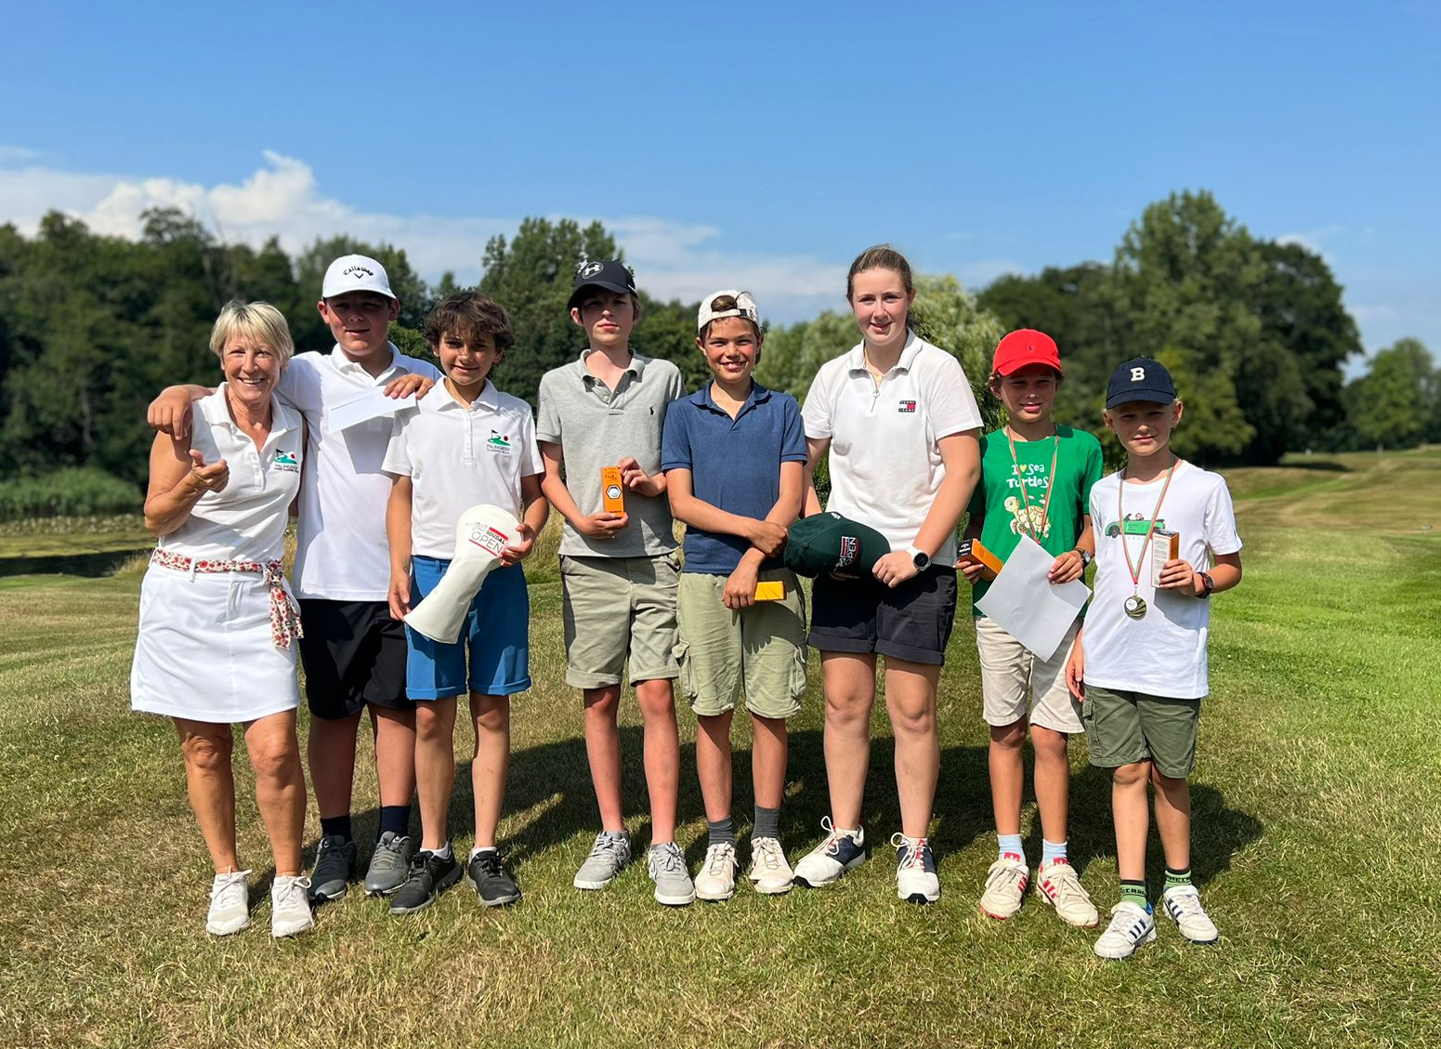
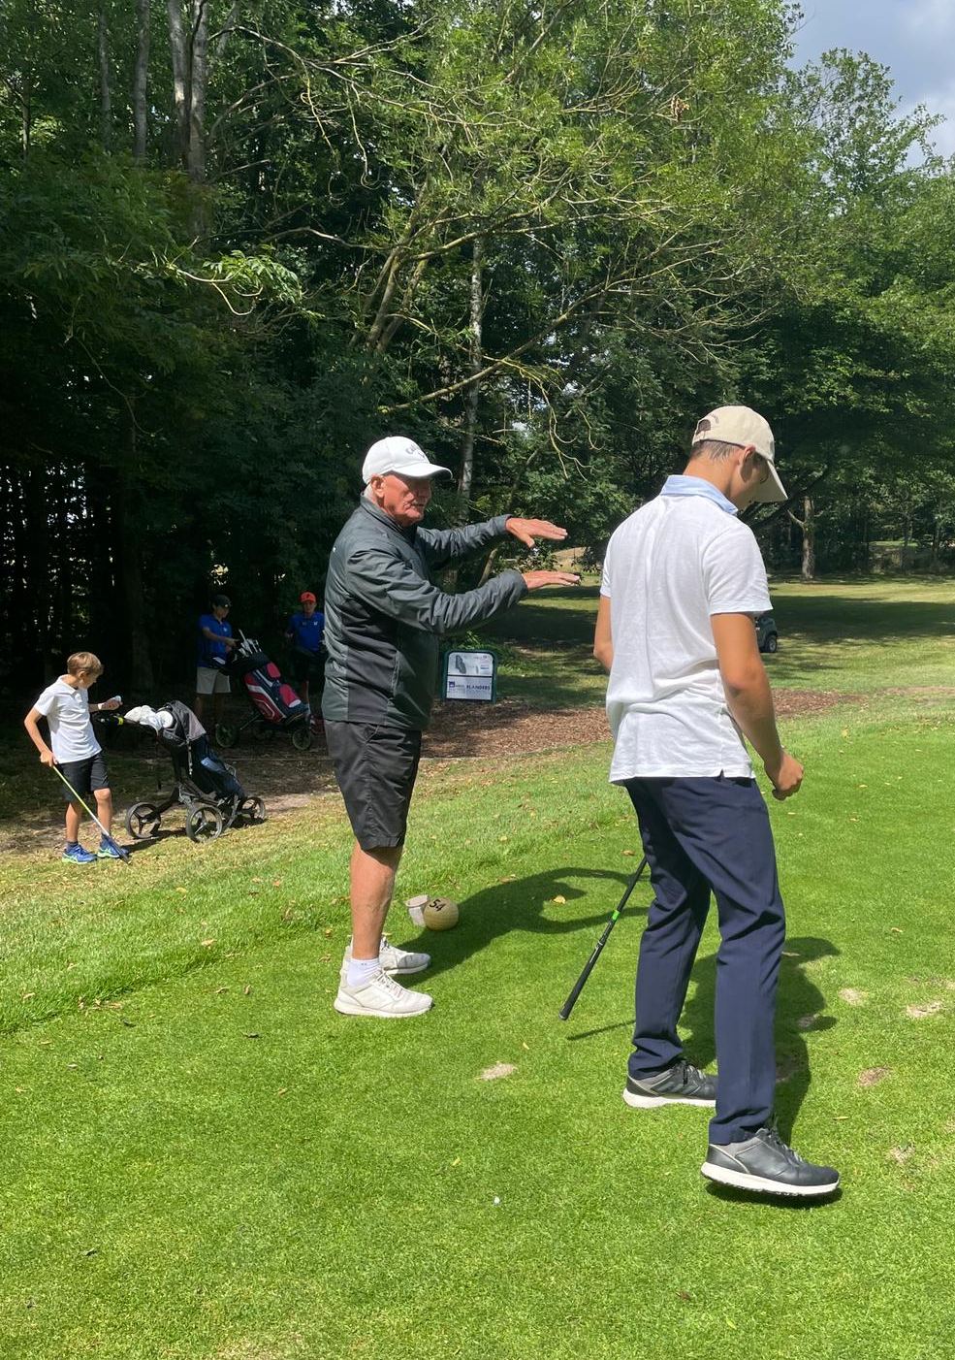
Communicatie
Whatsapp: 0472/42.15.60 (Martine)
E-mail:
juniorscaptain@golfpalingbeek.be
tine@golfpalingbeek.be
info@golfpalingbeek.be
Facebookpagina Juniors

Slide 5
Gebruik van de website
www.golfpalingbeek.be
Notes:
Is dit nog nodig?

Slide 6
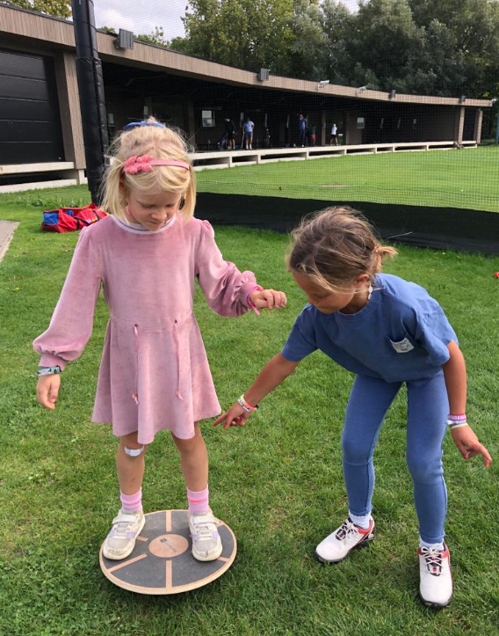
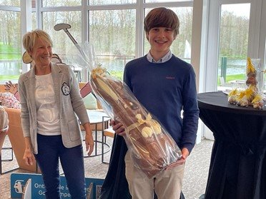
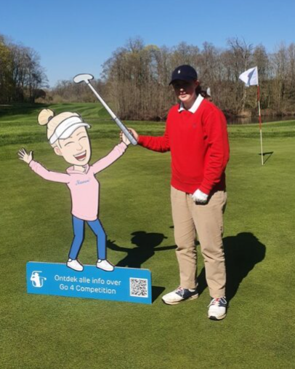
Een greep uit de kalender 1/3
Kidsstage: telkens 2 x ½ dag
(<= 10j)
3 & 4 april
3 & 4 juli
21 & 22 augustus
Ladies invite juniors: 11/04
Paashaas ( sponsor)
& Mathieu Descamps

Slide 7
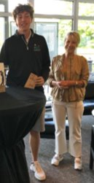
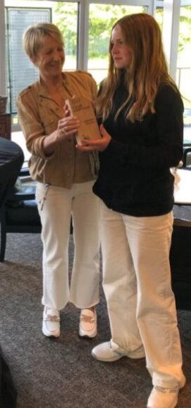
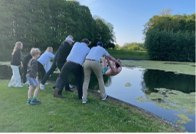
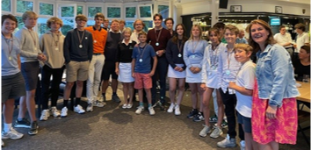
Een greep uit de kalender 2/3
Ronde Van Vlaanderen (SSF)
18 mei: Palingbeek + feest “Au Revoir”
6 juli: Waregem
7 september: Oudenaarde
Junior invite a friend: 29/06
9 holes
putting wedstrijd voor de niet-golfer
Clubkampioenschap: 9/05​
Max hcp: 24,2​
Live score tweede 18 holes via app.​
Groot scherm in het clubhuis​

Slide 8
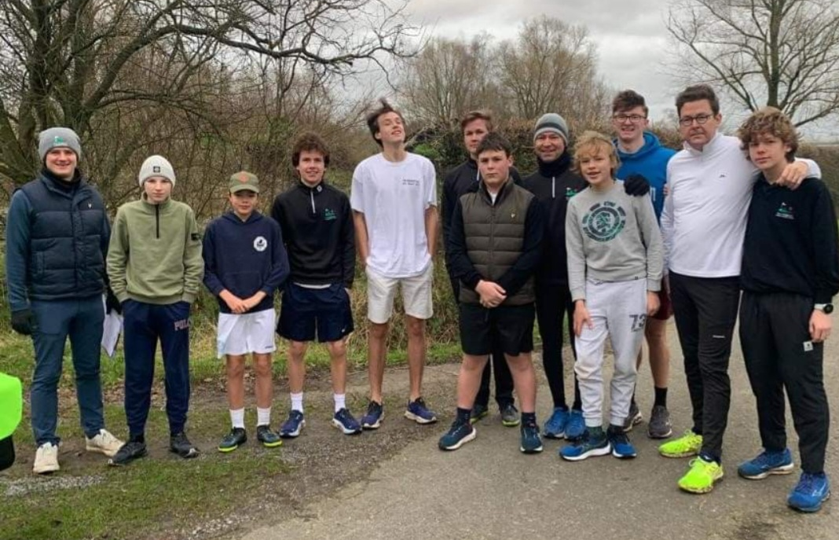
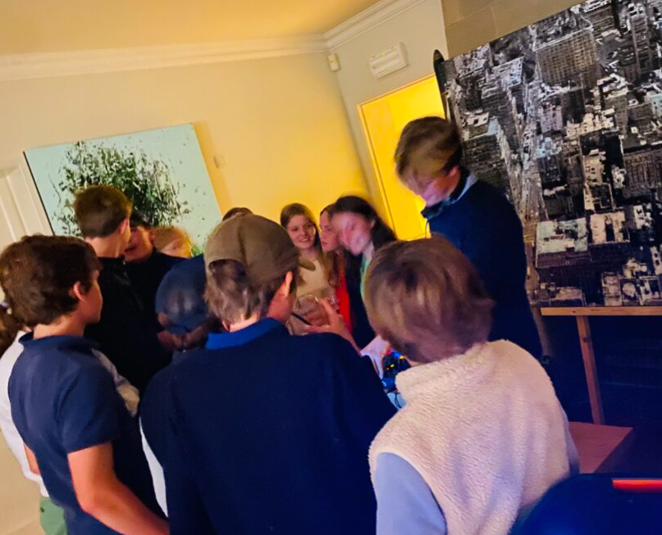
De Wisselbeker: 23/08
met: Oostburg - Ieper open - Oudenaarde - Waregem - Damme
Wedstrijd + feestje afsluit seizoen: 12/10
Een greep uit de kalender 3/3
Christmas run: 21/12

Slide 9
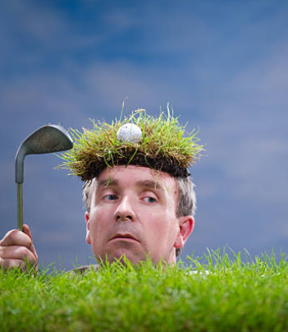
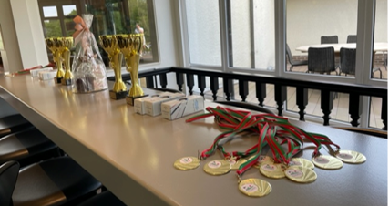
Nieuw in 2024
Minder wedstrijden op zaterdag
meer tijd voor andere hobby's
wél telkens de laatste dag van de stage op vrijdag
inzet wedstrijden buiten de club
-> Kids en U12 - U14 - U16
Zondag wedstrijden; junioren geen aparte categorie meer
hcp telt, de beste wint de prijs
Een grote stap vooruit !!
Verjonging Future Team
met accent op jongeren < 10 jaar

Slide 10
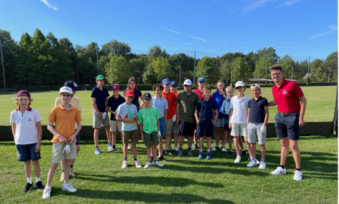
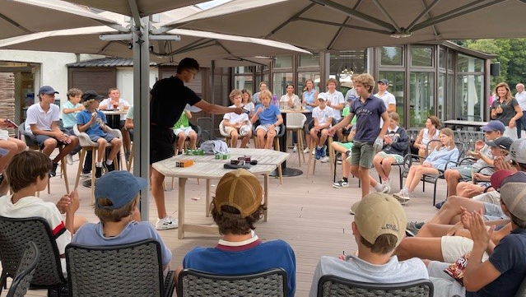
Juniorprogramma Ruben Rouseré
Vernieuwing structuur en verdeling groepen
Groepsverdeling afhankelijk van leeftijd
Doelstellingen per groep
Gebaseerd op TPI
Introductie Young Future Team
Start 16 of 23 maart

Slide 11
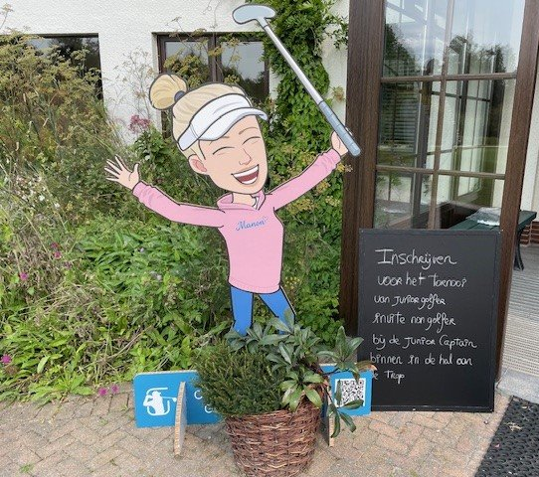
Doelen 2023
Oprichten Jeugdcommissie
Julien
Jan
Ruben
Tine
Edward (ouder)
Victor (junior)
Captain
Krijtbord inkomhal
Lokaal juniors
Prijsuitreiking aantrekkelijker maken
Nieuwe sponsors
Junior lied = héél populair ;)

Slide 12
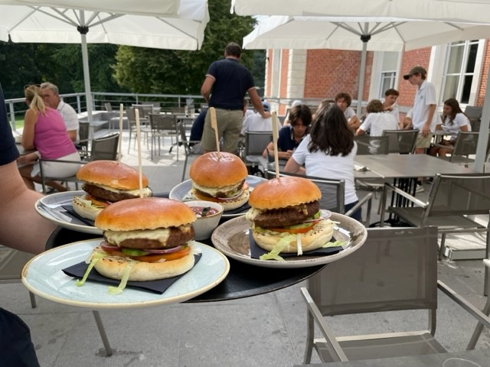
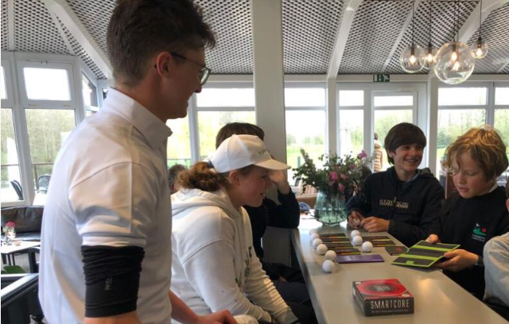
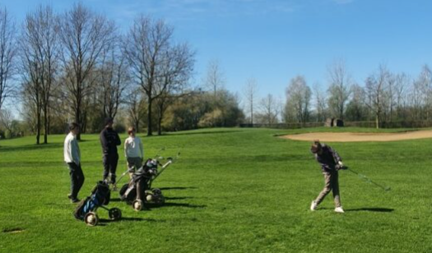
Doelen 2024
Doelen 2023 verder uitbouwen
Steeds op zoek naar nieuwe sponsors
Prijsuitreiking nog aantrekkelijker maken
Ook voor de ouders (drankje)
Altijd prijs via loting
Ook dit jaar mooie prijzen
Meer foto's nemen & doorsturen
(pieterjan@golfpalingbeek.be)
Waakzaam zijn voor orde en netheid
Juniorlied (Whatsappgroep)
Suggesties voor nieuw lied?

Slide 13
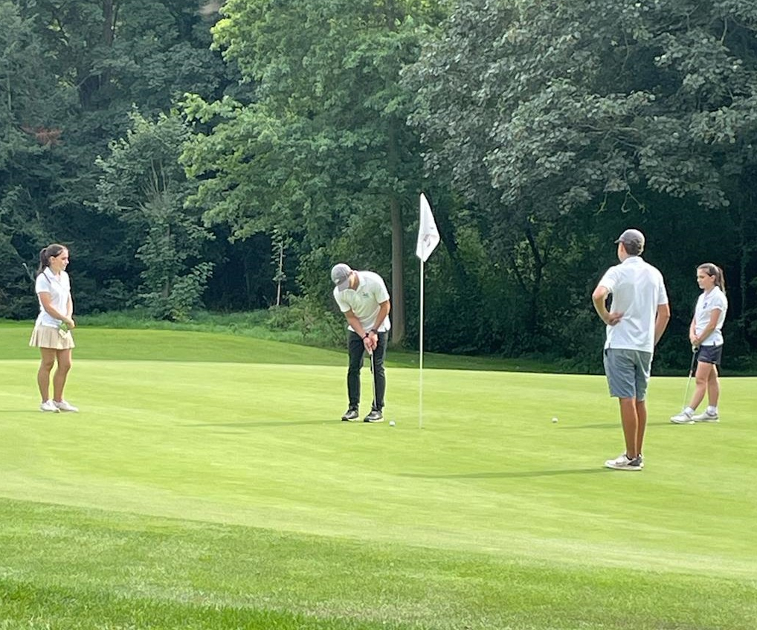
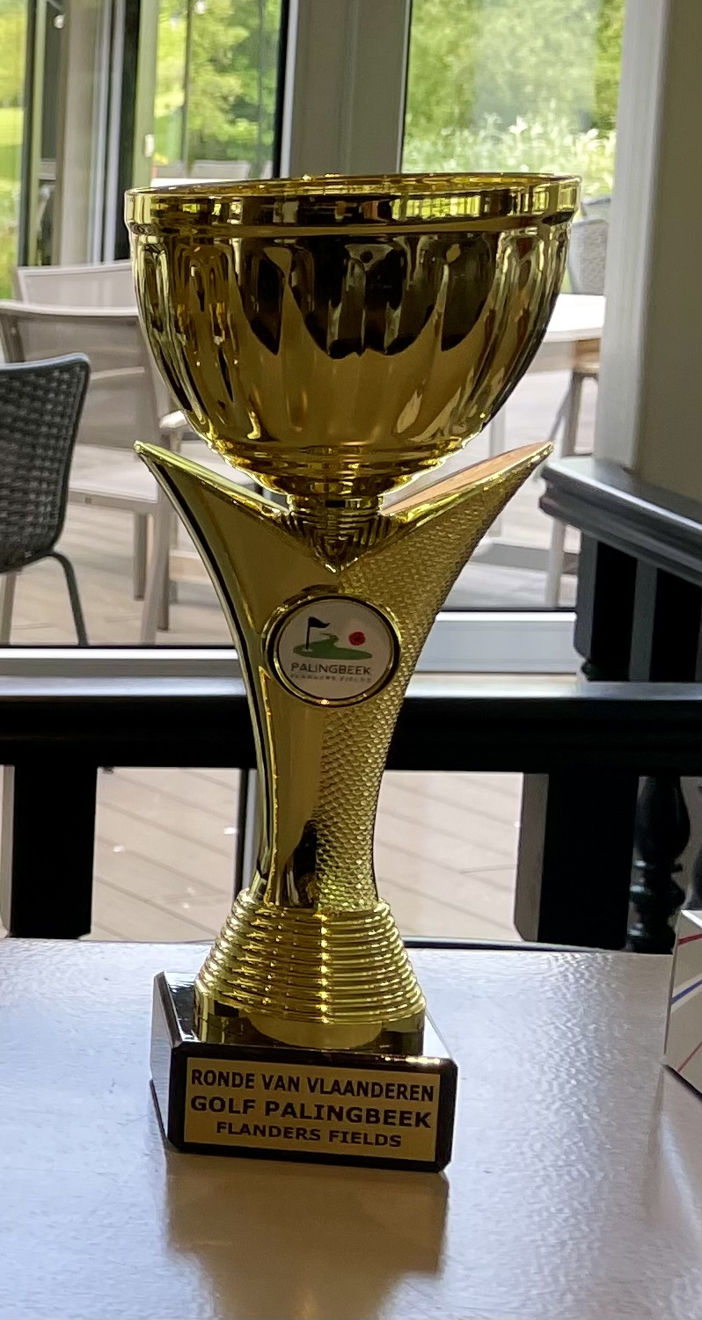
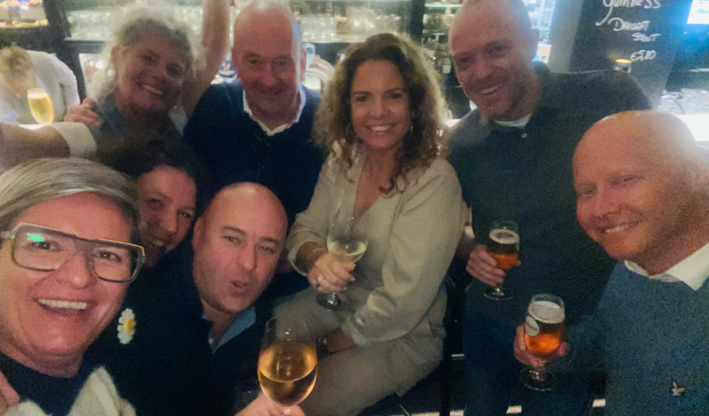
Daar doen we het voor…..
Plezier beleven aan golf
Vriendschap
Familiale sfeer en voor ieder wat wils
Drankjes voor de aanwezige ouders
bij de prijsuitreiking een "must"

Slide 14
We zijn bijna rond, zien jullie het nog zitten?
Notes:
Is dit nog nodig?

Slide 15
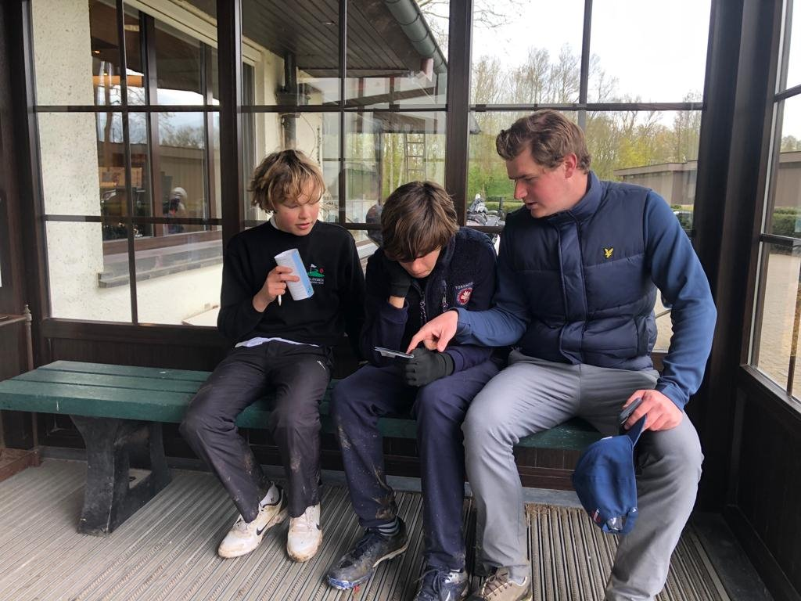
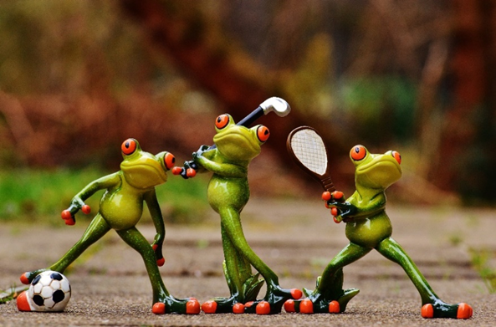
Nog wat algemene zaken en afspraken
Rules
spelenderwijs opfrissen
2 vragen aan scorekaarten
Scorekaarten
slordig/onleesbaar = worden niet geaccepteerd
afspreken met marker = de juiste score
Stiptheid
geldt voor alle sporten
10' op voorhand

Slide 16
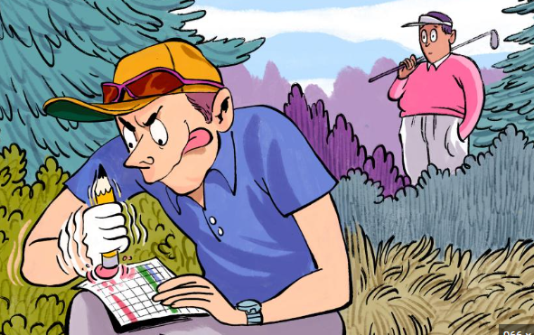
Eerlijkheid
spelen zonder scheidsrechter
rekening houden met andere spelers
hoffelijk en sportief gedrag
Marshal
de enige echte Raymond
marshal beslist
API (Aanspreek Persoon Integriteit)
aanspreekpunt: Tine Fournier
tine@golfpalingbeek.be

Slide 17
Zijn er nog vragen?
Een verslag van dit infomoment komt op de website én via een link in de nieuwsbrief van maart

Slide 18
Bedankt voor jullie aandacht !
Drankbonnetje bij de juniorscaptain

